Slide 1
LC26 - Corrosion humide des métaux
Alexandra d’arco

Slide 2
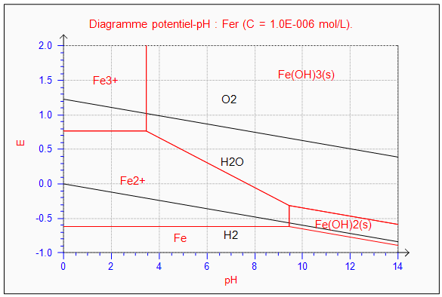
I. 2) Aspects thermodynamiques
(ChimGéné)

Slide 3
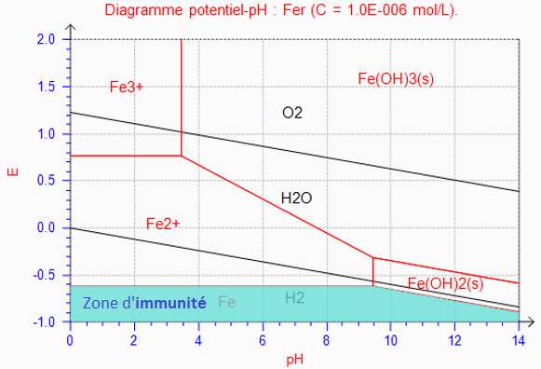
I. 2) Aspects thermodynamiques
(ChimGéné)

Slide 4
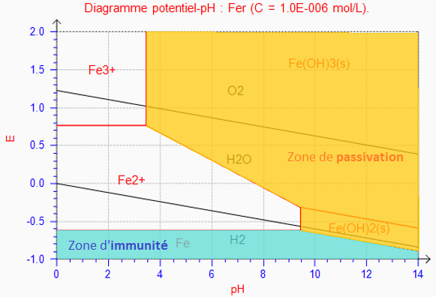
I. 2) Aspects thermodynamiques
(ChimGéné)

Slide 5
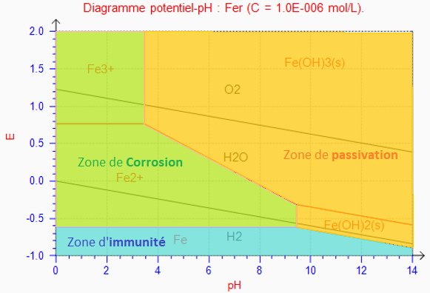
I. 2) Aspects thermodynamiques
(ChimGéné)

Slide 6
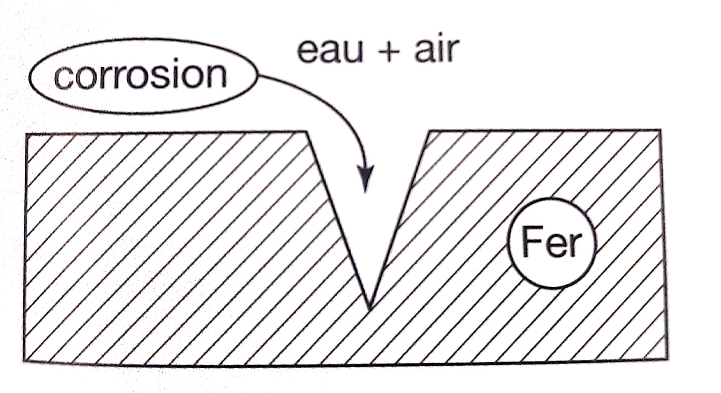
II.2) Influence de l’aération

Slide 7
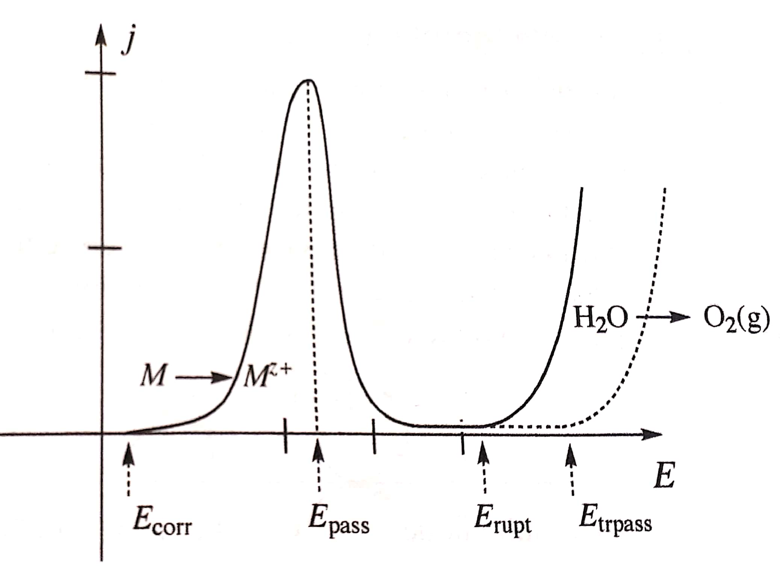
III.1) Protection par passivation

Slide 8
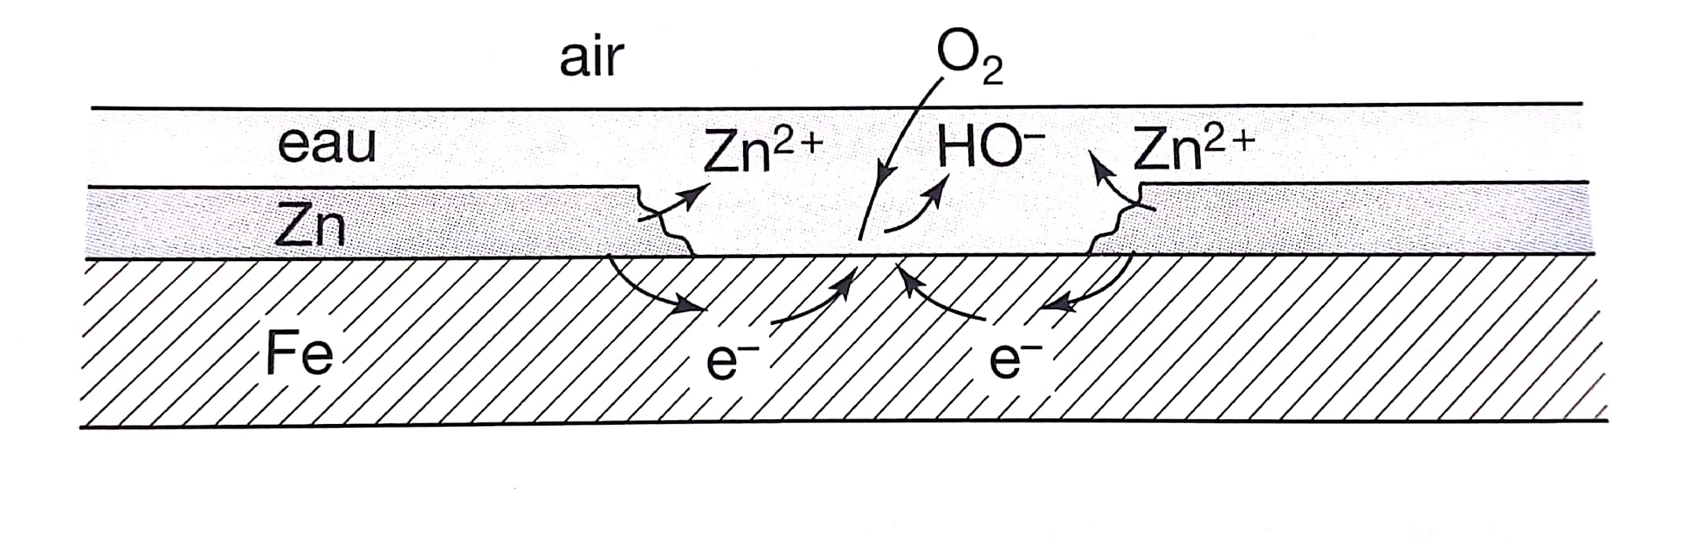
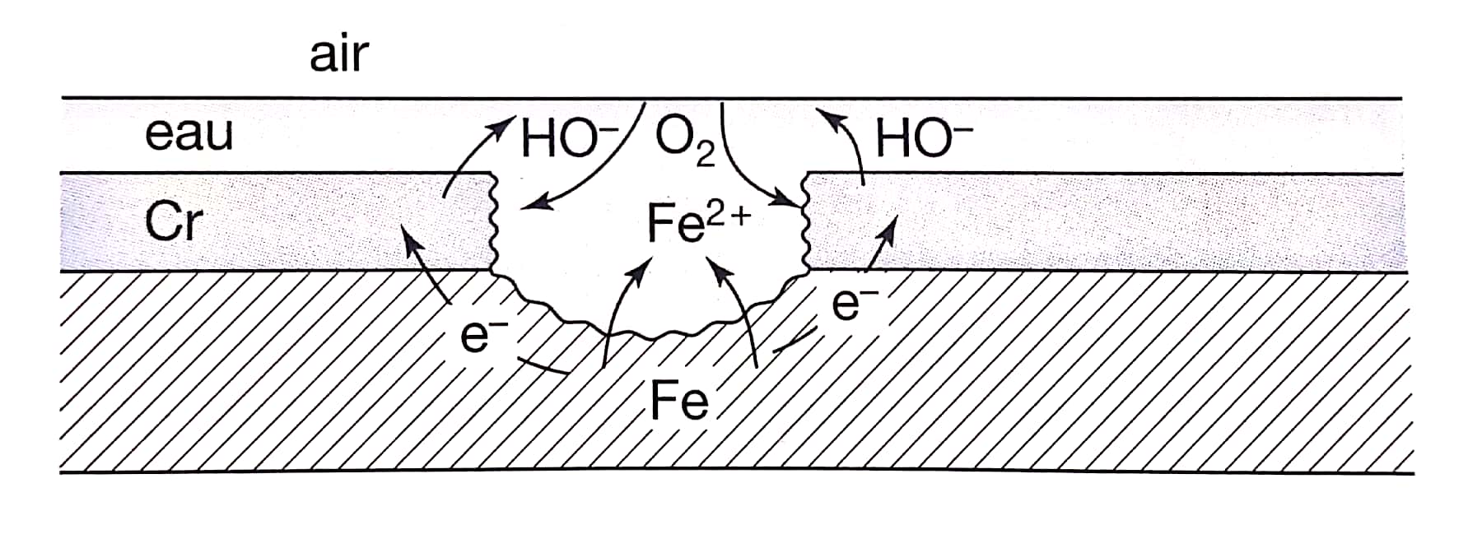
III. 2) Protection par traitement de surface

Slide 9
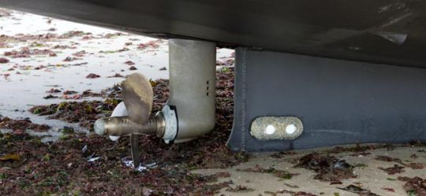
III.3) Protection par anode sacrificielle
Anode sacrificielle de zinc
Anode sacrificielle en zinc sur une coque de bateau (www.bateaux.com )

